Slide 1
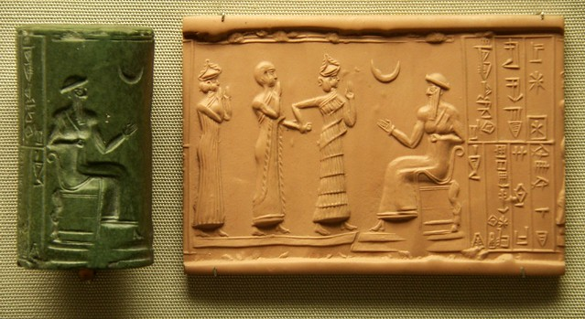
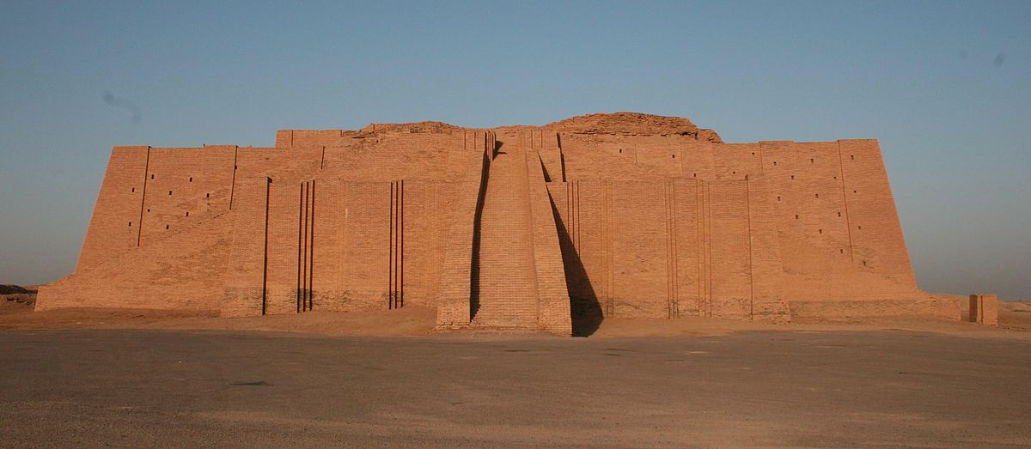
I Sumeri
La ziqqurat
La musica

Slide 2
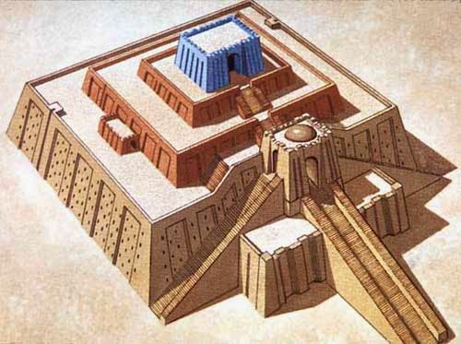
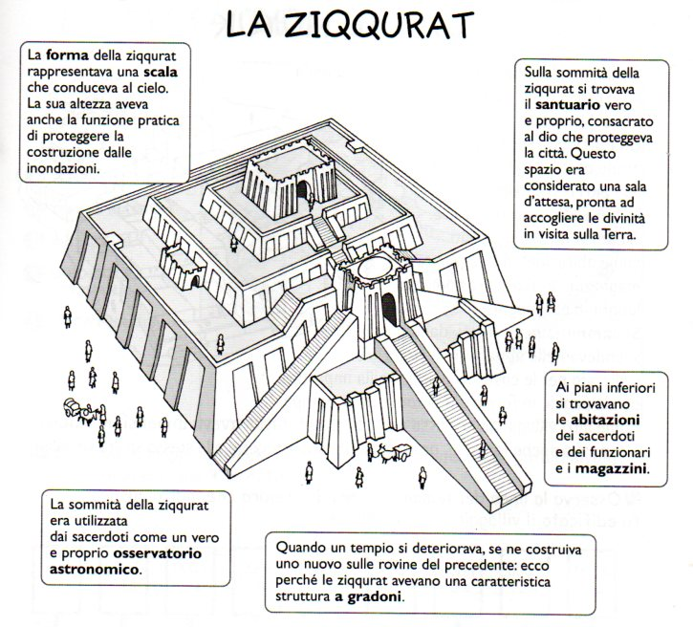
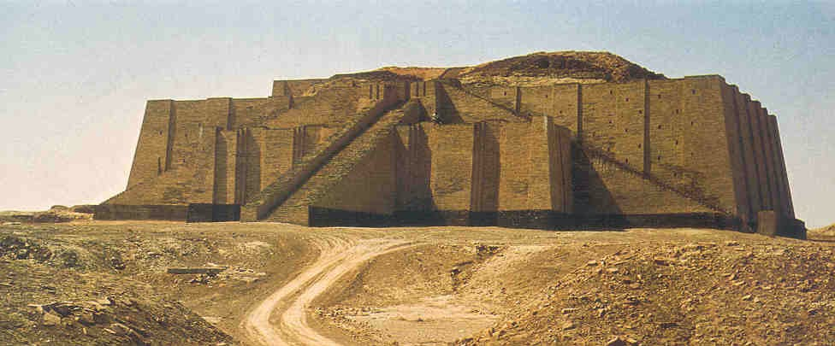
La ziqqurat

Slide 3
Per avere più informazioni sulla ziqqurat collegati ai seguenti indirizzi:
https://www.youtube.com/watch?v=GOZoc-v77Mc
https://www.youtube.com/watch?v=0UqaAkYjF9s

Slide 4
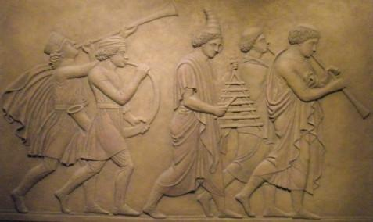
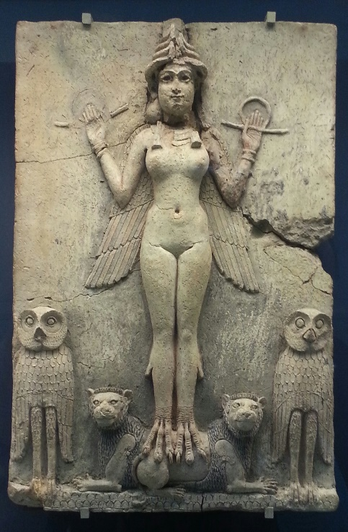
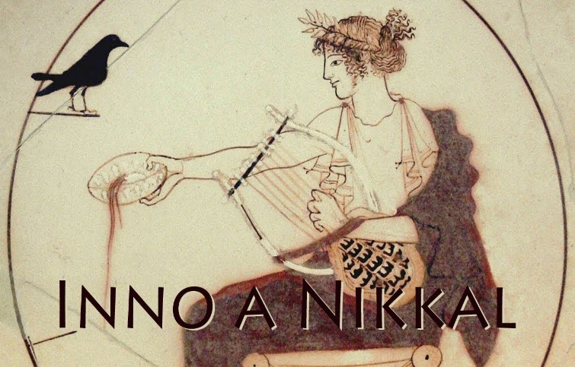
La musica in mesopotamia

Slide 5
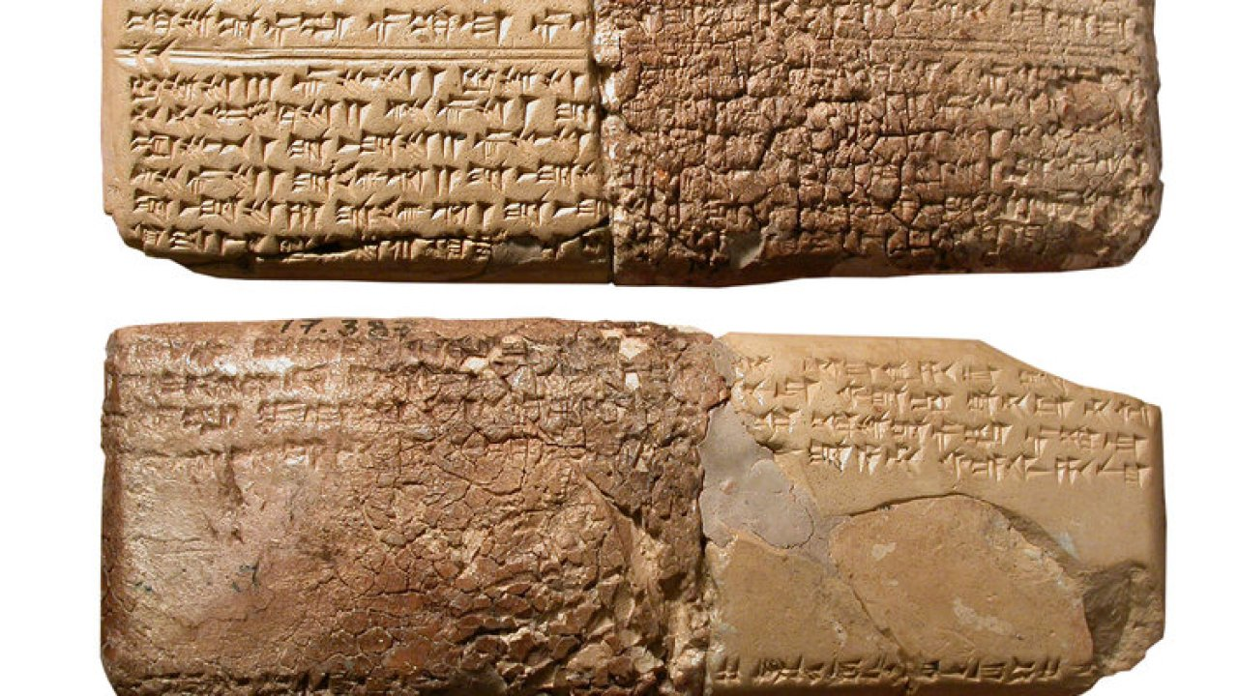
Inno di Hurrian a Nikkal: la più antica notazione musicale del mondo.

